Slide 1


Autorijden en dementie
Uitleg voor patiënten en mantelzorgers
Presentatie Odensehuis Hardewijk
20-04-2026

Slide 2
Disclosure
Geen potentiële belangenverstrengeling
Niet werkzaam bij CBR
Niet werkzaam bij Odensehuis
Werkzaam in verpleeghuis, en niet in de wijk → altijd onafhankelijke beoordeling
Ontvang alleen kilometervergoeding

Slide 3
Over mij
Rouzbeh Karbor
Werkzaamheden:
Specialist Ouderengeneeskunde
bij zorginstelling De Rijnhoven (Utrecht)
Specialist cognitieve stoornissen
voor rijbewijskeuringen CBR
Lidmaatschap:
Verenso: Vereniging voor Specialist Ouderengeneeskunde
BKAM: Branchevereniging Keurend Artsen Mobiliteit

Slide 4

www.rijbewijskeuring-dementie.nl
Email info@rijbewijskeuring-dementie.nl
Tel 085 – 820 08 09

Slide 5
Inhoudsopgave
Quiz
Soorten keuringen
Rijgeschiktheid
Rijvaardigheid
Procedure Gezondheidsverklaringprocedure
Procedure Mededelingenprocedure
Veelgestelde vragen

Slide 6
Quizvraag 1
Mensen waarbij de diagnose dementie net is gesteld mogen per direct niet meer rijden.
A: Waar
B: Niet waar
B: Niet waar

Slide 7
Quizvraag 2
Uw huisarts mag de rijbewijskeuring voor dementie uitvoeren.
A: Waar
B: Niet waar
B: Niet waar

Slide 8
Quizvraag 3
Bij een lichte vorm van dementie is geen keuring nodig.
A: Waar
B: Niet waar
B: Niet waar

Slide 9
Quizvraag 4
Wat is de maximale rijgeschiktheidsperiode bij dementie?
A: 1 jaar
B: 3 jaar
C: 5 jaar
D: 10 jaar
A: 1 jaar

Slide 10
Quizvraag 5
Verzekeraars kunnen de schade na een ongeluk verhalen op de persoon met dementie als die dat niet kenbaar heeft gemaakt bij het CBR.
A: Waar
B: Niet waar
A: Waar

Slide 11
Quizvraag 6
Mensen met dementie voelen zelf goed aan wanneer ze niet meer veilig kunnen rijden.
A: Waar
B: Niet waar
B: Niet waar

Slide 12
Soorten keuringen
Gezondheidsverklaring = vrijwillig
Mededelingenprocedure = onvrijwillig (politie, arts).

Slide 13
Gezondheidsverklaring
Stap 1: gezondheidsverklaring invullen (cbr.nl) of per post
Stap 2: u gaat naar één of meer artsen
Stap 3: rijtest
Stap 4: besluit
Stap 5 (optioneel): herkeuring / bezwaar / beroep

Slide 14
De keuring….

Slide 15
Wat gebeurt er tijdens de keuring?
identificatie controle
controle ZorgDomein code(s)
bespreken voorgeschiedenis
afname van diverse geheugentesten
inschatten ernst van cognitieve stoornis via CDR calculator
auto-anamnese
hetero-anamnese
afname van psychiatrisch onderzoek
lichamelijk onderzoek indien nodig
beoordeling medicatie
inventarisatie co-morbiditeit
uitvragen aanvullende informatie van mede-behandelaren
bespreken van uitslag, met onderbouwing
bespreken van rechten en plichten
bespreking vervolg traject

Slide 16
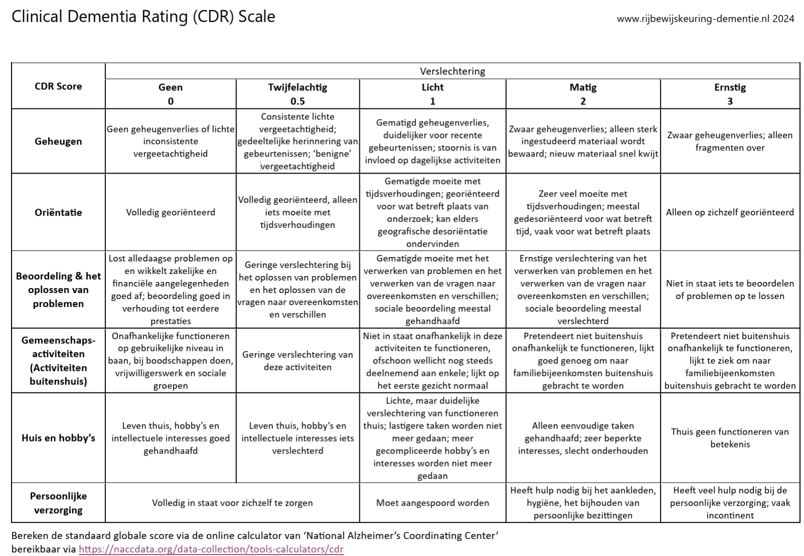
CDR

Slide 17
Betekenis CDR score
CDR 0: geen dementie
CDR 0,5: milde geheugenproblemen, kan passen bij M.C.I. ofwel beginnende vorm van dementie
CDR 1: een lichte dementie
CDR 2: matige dementie
CDR 3: ernstige dementie

Slide 18
Wanneer mag je rijden met dementie?
CDR-SCORE 0,5 OF 1
Verplichte medische keuring én rijtest; indien beiden positief oordeel dan mag een keurling maximaal 1 jaar autorijden*.
Medische keuring en rijtest moet elk jaar opnieuw plaatsvinden.
CDR-SCORE 2 OF 3
Het rijbewijs wordt (zonder rijtest) ingetrokken.
*bij Mild cognitieve impairment (MCI) maximaal 5 jaar.

Slide 19
Effect op rijvaardigheid
Kortetermijngeheugen
Oriëntatie
Aandacht
Denktempo
Executief functioneren:
  Planmatig handelen
  Houden van overzicht
  Mentale flexibiliteit
  Uitvoeren dubbele taken
Visuospatiële functies:
  Routeplanning en navigeren
  Ruimtelijk inzicht
Reactievermogen
Ziektebesef en oordeelsvermogen
Gedrag: Impulsiviteit / emotieregulatie / decorumverlies

Slide 20
 | Wat het inhoudt | Waarom belangrijk voor rijden
Aandacht en concentratie | Vermogen om je te focussen, relevante informatie te selecteren, en afleiding te negeren. | Nodig om verkeersborden, andere weggebruikers en plotselinge veranderingen op te merken.
Verwerkingssnelheid | Hoe snel iemand informatie kan opnemen, interpreteren en erop reageren. | Cruciaal bij situaties waarin snel handelen nodig is, zoals remmen of uitwijken.
Executieve functies | Plannen, beslissen, impulsen remmen, flexibel denken. | Nodig om routekeuzes te maken, verkeersregels toe te passen, en adequaat te reageren op onvoorziene situaties.
Visuospatiële functies | Inzicht in ruimte, afstanden en posities van objecten. | Essentieel voor inparkeren, inschatten van afstanden, en het volgen van de rijbaan.
Geheugen | Vasthouden van recente informatie, zoals verkeersinstructies of de route. | Belangrijk voor navigeren en het opvolgen van verkeersregels.
Inzicht en oordeelsvermogen | Vermogen om eigen beperkingen te herkennen en risico’s goed in te schatten. | Van belang om te weten wanneer het niet meer veilig is om te rijden.

Slide 21
Externe factoren die een keuring kunnen beïnvloeden
Spanning, stress
Angststoornis, faalangst, motivatiegebrek
Stemmingsstoornis
Verminderd gehoor
Vermoeidheid
Intelligentie niveau, opleidingsniveau
Taalbarrière
Achtergrond, culturele verschillen (woordvindstoornis bij anderstaligen, verhalende opdrachten, symbolen of afbeeldingen)
Psychofarmaca (sedativa en anticholinergica)

Slide 22
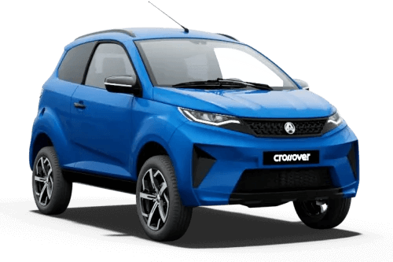
Alternatieven
WMO-vervoer (“regio taxi”)
Valys
Openbaar vervoer, al dan niet met Valys begeleid of NS-reisassistentie, OV-begeleiderskaart
Reismaatje
Scootmobiel
AM rijbewijs: Brommobiel (“45 km-auto, microcar, Canta”)

Slide 23
Mededelingenprocedure
Onvrijwillige keuring door aanmelding:
  Politie
  (Huis)arts
  Familie, vrienden, buren, etc…
Niet anoniem
$$$
Arts mag beroepsgeheim doorbreken indien:
  Alles is in het werk gesteld om toestemming tot doorbreking van het geheim te verkrijgen.
  Het niet-doorbreken van het geheim levert voor een ander ernstige schade op.
  De arts verkeert in gewetensnood door het handhaven van de zwijgplicht.
  Er is geen andere weg dan doorbreking van het geheim om het probleem op te lossen.
  Het moet vrijwel zeker zijn dat door de geheimdoorbreking de schade aan de ander kan worden voorkomen of beperkt.
  Het geheim wordt zo min mogelijk geschonden.

Slide 24
Benzodiazepines
Oxazepam
Temazepam
Lorazepam
Diazepam
Lormetazepam
Zolpidem
Zopiclon
www.rijveiligmetmedicijnen.nl

Slide 25
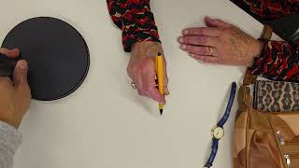
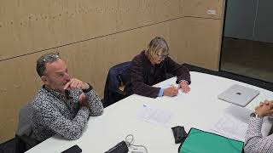
Voorbeeldfragementen
Met toestemming keurling. Alleen voor educatieve doeleinden.
Playlist (7 videos): https://www.youtube.com/playlist?list=PLlyv_VcaymugBjOuaLPRX5gyaulkAPMIJ
Rijbewijskeuring M.C.I.
Rijbewijskeuring Alzheimer dementie

Slide 26
Vragen?

